Slide 1
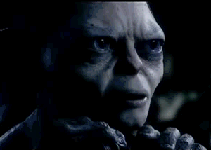
Digitalna demencija kao uzrok preuranjenog kognitivnog urušavanja Goran Šimić
https://giphy.com/
Europski dom Zagreb, Jurišićeva 1/I
11. svibnja 2017.
Projekt IP-2014-09-9730 (2015-2019)
Croatian Science Foundation
http://alztauprotect.hiim.hr/

Slide 2
Jedinstveni Prsten iz trilogije J.R.R. Tolkiena „Gospodar prstenova” je najveći od svih Prstenova Moći. Sauron ga je stvorio kako bi ovladao svima ostalima, a da bi to postigao morao je u njega uložiti mnogo svoje vlastite snage i volje. Tako je Prsten postao izvorom velike moći za Saurona, ali je također bio i njegova slaba točka, jer je uništenje Prstena u vatrama Klete gore značilo i njegovu propast. Gollum nekoć bijaše sasvim običan hobit koji se zvao Sméagol. Jednog je dana njegov prijatelj, Déagol, u rijeci Anduinu (najduža rijeka u Međuzemlju) pronašao Sauronov Jedinstveni Prsten. Smeagol zbog zavisti ubija svog rođaka i oduzima mu Prsten. Zbog Prstenove moći Gollum poludi i uskoro ga ostali iz njegova sela protjeruju. Odvojen od svih Smeagolu Prsten produžuje život (oko 500 godina), ali ga i pretvara u čudno biće koje znamo pod imenom Gollum. Internet je privlačan jer nam daje moć i kontrolu nad našom okolinom i drugim ljudima. Pretvaramo li se i mi zbog interneta u Gollume?
internet
https://giphy.com/
Europski dom Zagreb, Jurišićeva 1/I
11. svibnja 2017.
Projekt IP-2014-09-9730 (2015-2019)
Croatian Science Foundation
http://alztauprotect.hiim.hr/

Slide 3
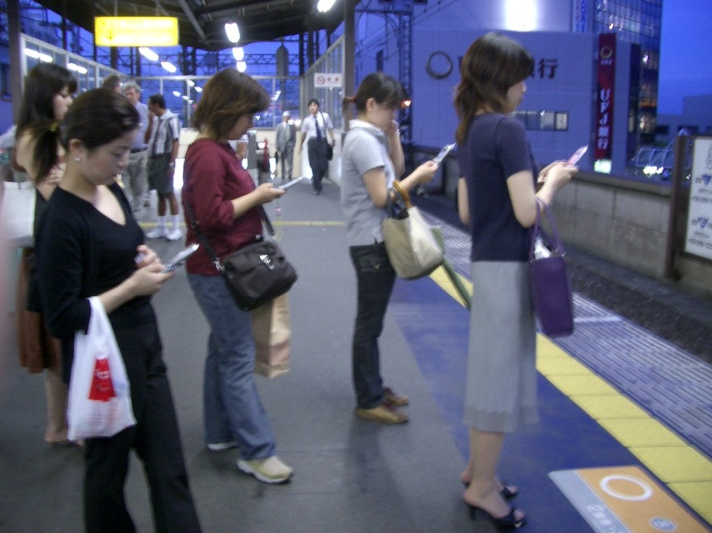
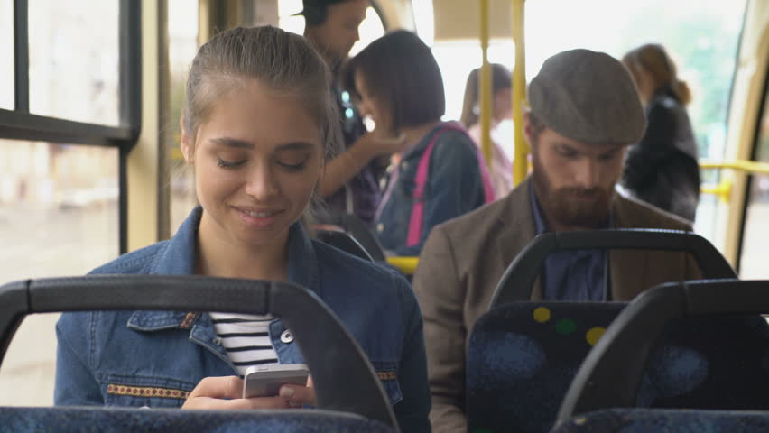
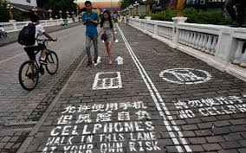
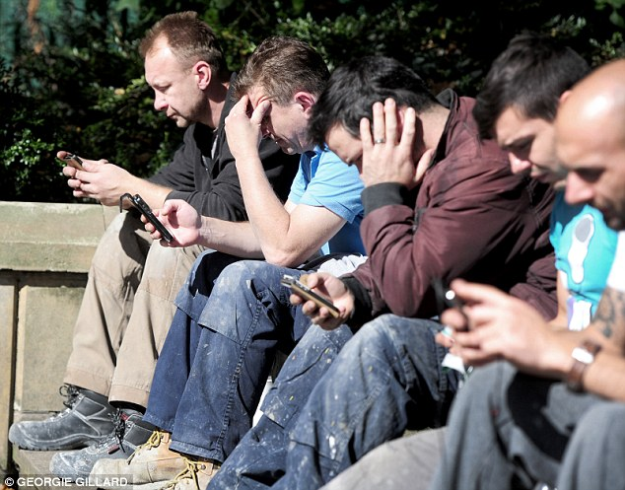
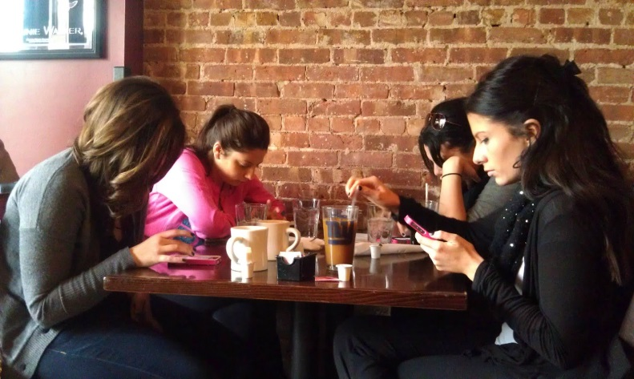
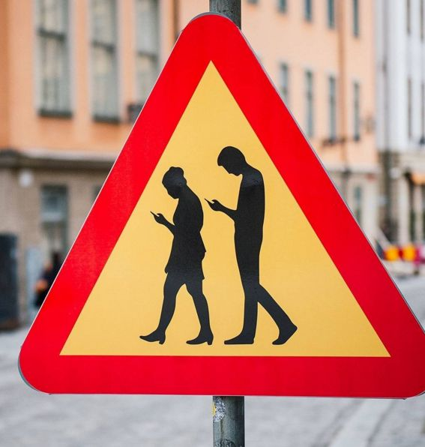

Slide 4
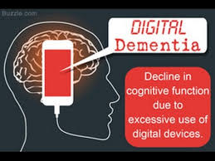
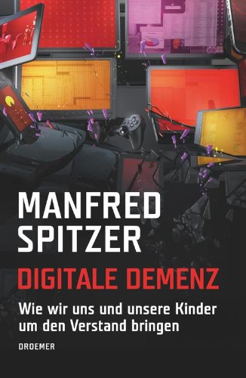
Što je to digitalna demencija?
U posljednjih nekoliko godina u tehnološki visoko razvijenim zemljama poput Južne Koreje (2012. g. > 67% mladih je bilo > 7h/dnevno na internetu) primjećeno je kako kod mladih osoba koje se pretjerano oslanjaju na digitalne tehnologije dolazi do preuranjenog kognitivnog urušavanja
To je stanje karakterizirano dramatičnim smanjenjem stupnja pozornosti i kratkoročnog pamćenja (zbog čega je slabiji i stupanj retencije dugoročnog pamćenja), napose radnog pamćenja što se rabi za kognitivne zadatke planiranja i radnje koje uključuju odgodu u izvršavanju
Za navedene je promjene u istoimenoj knjizi njemački neuroznanstvenik Manfred Spitzer 2012. godine skovao termin digitalna demencija (Digitale Demenz)
S obzirom na enormni porast uporabe digitalnih tehnologija u svakodnevnom životu u cijelome svijetu, sve se više uviđa neophodnost iznalaženja i uvođenja protumjera za borbu protiv digitalne demencije i negativnih posljedica pretjerane uporabe digitalnih tehnologija i interneta na kvalitetu života
https://www.youtube.com/watch?v=fRwdgOFP5yA
Dr. Spitzer states that the multi-tasking which now comes with modern smart and electronic media inhibits concentration, so the Internet and its associative devices will make us dumb. These negative effects will be especially true for children and teenagers whose brains are still developing. Spitzer explains how digitalizing classrooms has a negative effect on learning and limits the brain’s ability to adjust to new challenges, in effect petrifying the neuroplastic capacity of the brain. This is especially true for the youngest of children. Not only will learning be stunted in the long run, but the reliance on technological education will result in dependency: “In reality, using digital media in kindergarten or primary school is actually a way of getting children addicted.”
https://greenswan.org/digital-dementia/

Slide 5
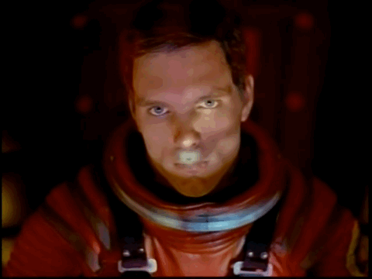
Ciljevi izlaganja
Osvijestiti činjenicu da se pod sigurnim korištenjem interneta ne bi trebala podrazumijevati samo privatnost i osobna sigurnost u smislu zaštite podataka; važno je razumjeti sve implikacije i posljedice našeg online života na to kako se ponašamo, na naš sustav vrijednosti, te cjelokupno mentalno i fizičko zdravlje
Istaknuti (još uvijek ograničene) dosadašnje spoznaje iz područja neuroznanosti o tome kako uporaba interneta i interaktivnih digitalnih tehnologija utječe na razmišljanje, stavove i ponašanja mladih ljudi
Naglasiti da je radi boljeg razumijevanja te obuzdavanja štetnih posljedica pretjerane uporabe digitalnih tehnologija potrebno provesti detaljna daljnja istraživanja i u našoj zemlji, a koja će nam dati okvir za predlaganje smjernice za njihovu racionalnu uporabu (na način da se tehnologija prilagodi čovjeku, a ne da čovjek postane rob vlastitog oruđa)
https://giphy.com/

Slide 6
Ciljevi izlaganja
Osvijestiti činjenicu da se pod sigurnim korištenjem interneta ne bi trebala podrazumijevati samo privatnost i osobna sigurnost u smislu zaštite podataka; važno je razumjeti sve implikacije i posljedice našeg online života na to kako se ponašamo, na naš sustav vrijednosti, te cjelokupno mentalno i fizičko zdravlje
Istaknuti (još uvijek ograničene) dosadašnje spoznaje iz područja neuroznanosti o tome kako uporaba interneta i interaktivnih digitalnih tehnologija utječe na razmišljanje, stavove i ponašanja mladih ljudi
Naglasiti da je radi boljeg razumijevanja te obuzdavanja štetnih posljedica pretjerane uporabe digitalnih tehnologija potrebno provesti detaljna daljnja istraživanja i u našoj zemlji, a koja će nam dati okvir za predlaganje smjernice za njihovu racionalnu uporabu (na način da se tehnologija prilagodi čovjeku, a ne da čovjek postane rob vlastitog oruđa)
https://giphy.com/
2001.: Odiseja u svemiru (3 dio: Misija na Jupiter); redatelj Stanley Kubrick, autor predloška za film Arthur C. Clarke
Tek kad astronaut Bowman isključi superinteligentno računalo HALL 9000 i stigne do monolita, diže se na novu razinu.

Slide 7
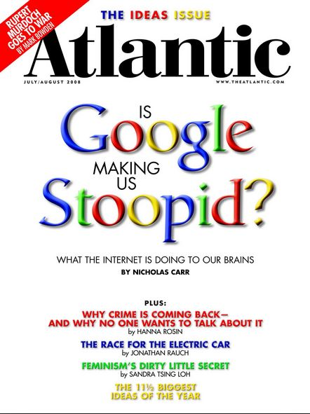
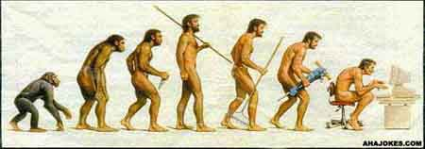
Nicholas Carr: prvo upozorenje na štetne posljedice pretjerane uporabe digitalnih tehnologija
Nicholas Carr je vjerojatno bio prvi koji je skrenuo veću pozornost javnosti na to kako način, odnosno pretjerana uporaba modernih digitalnih tehnologija i interneta dovodi do promjena u razmišljanju i ponašanju ljudi, a napose do promjena u procesima učenja i pamćenja, kada je svoja razmišljanja 2008. godine objavio u članku „Is Google Making us Stupid?“ („Zaglupljuje li nas Google?“) u ljetnom dvobroju američkog magazina The Atlantic
https://multimediacompsp14.wordpress.com/tag/is-google-making-us-stupid/
https://www.theatlantic.com/magazine/archive/2008/07/is-google-making-us-stupid/306868/

Slide 8
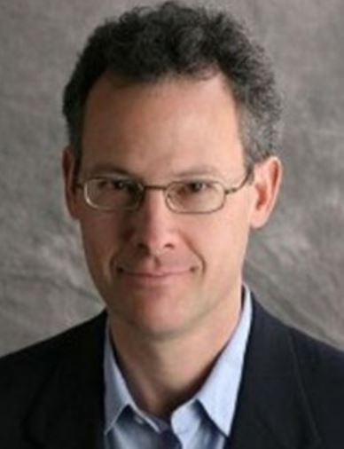
Is Google making us stupid?
Carr je u članku opisao vlastito iskustvo da više ne razmišlja kao prije: nekad mu je bilo lako uroniti u knjigu ili dugi članak, kada bi bez problema pratio nit pripovijedanja i manevre zaključivanja, dok mu sada koncentracija brzo počinje vrludati i već nakon dvije-tri stranice postaje nemiran i gubi nit
http://www.loyno.edu/news/story/2013/4/8/3158

Slide 9
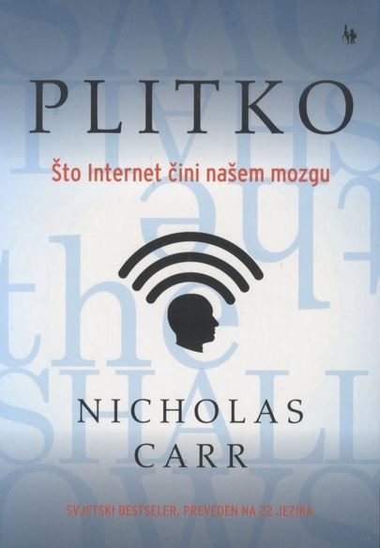
Brojni su se čitatelji prepoznali u navedenom članku koji je pokrenuo burne reakcije, i pozitivne i negativne, a rasprava koja se razvila nakon toga pokazala se toliko zanimljivom da je Carr početna razmišljanja iz svoga članka proširio u cijelu knjigu „The Shallows: What the Internet is Doing to Our Brains“ („Plitko – što Internet čini našem mozgu“)
Knjigu je s engleskog preveo na hrvatski jezik Ognjen Strpić u izdanju Naklade Jesenski i Turk 2011. godine, a budući da na temelju izvornih znanstvenih članaka daje uravnotežen i relativno nepristran pristup navedenoj problematici, preporučujem je kao prvi korak svakome koga više zanima ta tema

Slide 10
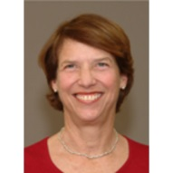
Tehnologija i neformalno obrazovanje: što se djecu podučava, a što djeca nauče
Science 2009 Jan 2;323(5910):69-71. doi: 10.1126/science.1167190. https://www.ncbi.nlm.nih.gov/pubmed/19119220
Technology and informal education: what is taught, what is learned.
Patricia M. Greenfield
https://www.learningandthebrain.com/store/category/40_136/patricia-m-greenfield
Veliki udio sadržaja na internetu osmišljen tako da nam odvlači pažnju, npr. na istoj web stranici može stajati nekoliko odlomaka teksta, video ili audio zapis, navigacijski elementi, reklame, uz još nekoliko programčića, tzv. widgeta, koji se vrte zasebno: istovremeno nam nova e-mail poruka oglašava svoj dolazak, RSS čitač nam javlja da jedan od naših omiljenih blogera ima novi post, mobitel signalizira da je stigla nova SMS poruka, iskaču PopUp prozori. Na ekranu usporedno teku objave na Facebooku i Twitteru, svi se oni natječu za svoj dio naše pozornosti. Zato nije neobično da se i naš način učenja, razmišljanja i ponašanja mijenja u skladu s navedenim promjenama koje se događaju oko nas. Imajući u vidu golemu plastičnost, napose u mlađih osoba, one specijalizirane mreže našeg mozga pomoću kojih dijelimo pažnju na više zadaća šire se i jačaju, dok one koje inače rabimo za dubinsko čitanje i razmišljanje slabe. Naročito djeci mlađih dobnih uzrasta puno je lakše narušiti pažnju nebitnim podražajima iz okoline i ona znatno slabije kontroliraju sadržaj svojega radnog pamćenja i općenito su značajno manje sposobna usredotočiti se na pojedinu zadaću.
Neformalno okruženje u kojemu djeca uče što ih čine gledanje televizije, igranje video igara i provođenje sati i sati na Internetu (+ Tara Beata Racz – „sveznajući glasovi”) dovode do toga da djeca imaju drukčiji profil kognitivnih sposobnosti nego što je to bilo do sada: imaju bolje razvijene vidno-prostorne sposobnosti (ikonografsku reprezentaciju i prostornu vizualizaciju), ali i smanjene više kognitivne sposobnosti apstraktnog mišljenja, rječnika, induktivnog zaključivanja, kritičkog razmišljanja, sposobnosti refleksije i mašte, a naročito kod učenika mlađih dobnih skupina dodatni problem je i visoka prevalencija nasilnih video igara i izostanak emocija, što dovodi do desenzibilizacije i agresivnog ponašanja.

Slide 11
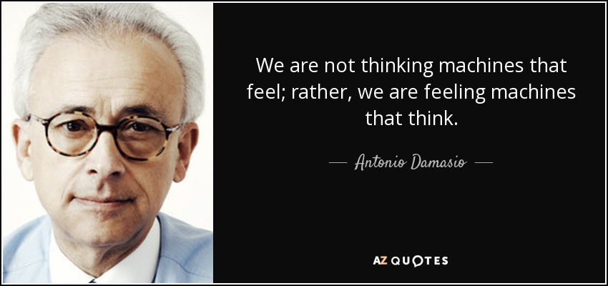
Proc Natl Acad Sci USA 2009 May 12;106(19):8021-6. doi: 10.1073/pnas.0810363106. https://www.ncbi.nlm.nih.gov/pubmed/19414310
Što smo više ometani, to smo manje sposobni doživjeti najsuptilnije, najposebnije oblike ljudskog suosjećanja i drugih dubljih emocija, što nas dovodi do zaključka da Mreža s vremenom umanjuje i otupljuje našu mogućnost kontemplacije, kao i dubinu naših emocija; potencijalno je opasnost činjenica da sve više toga u životu doživljavamo preko beztjelesnih simbola, npr. emotikona, koji trepere na zaslonima naših digitalnih asistenata i pametnih telefona, čime gubimo dio svoje (biološke) ljudskosti.
http://www.azquotes.com/author/3606-Antonio_Damasio

Slide 12
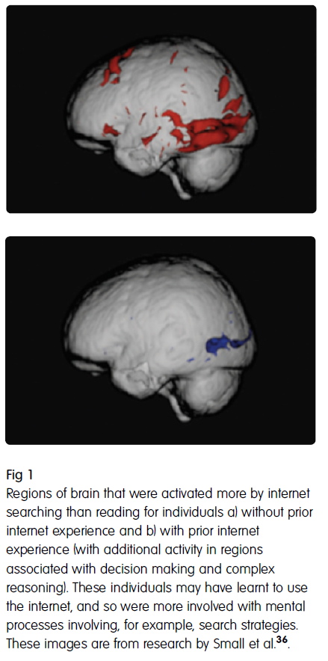
Small, G. W., Moody, T. D., Siddarth, P. & Bookheimer, S. Y. Your brain on Google: patterns of cerebral activation during internet
searching. Am J Geriatr Psychiatry 17, 116-126 (2009).

Slide 13
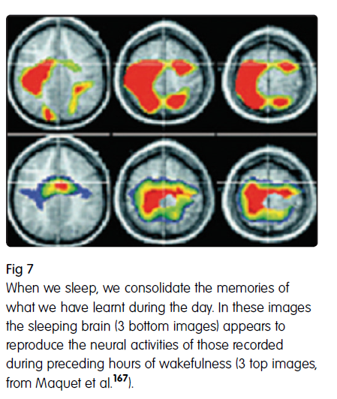
Weaver, E., Gradisar, M., Dohnt, H., Lovato, N. & Douglas, P. The
Effect of Presleep Video-Game Playing on Adolescent Sleep. J.
Clin. Sleep Med. 6, 184-189 (2010).

Slide 14
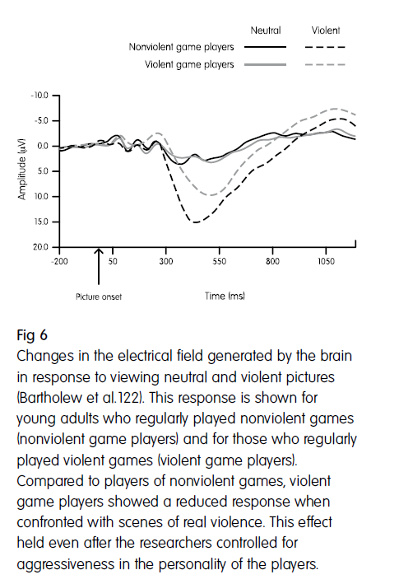
Bartholew, B. D., Bushman, B. J. & Sestir, M. A. Chronic violent
video game exposure and desensitization to violence:
Behavioural and event-related brain potential data. Journal of
Experimental Social Psychology 42 (2006).

Slide 15
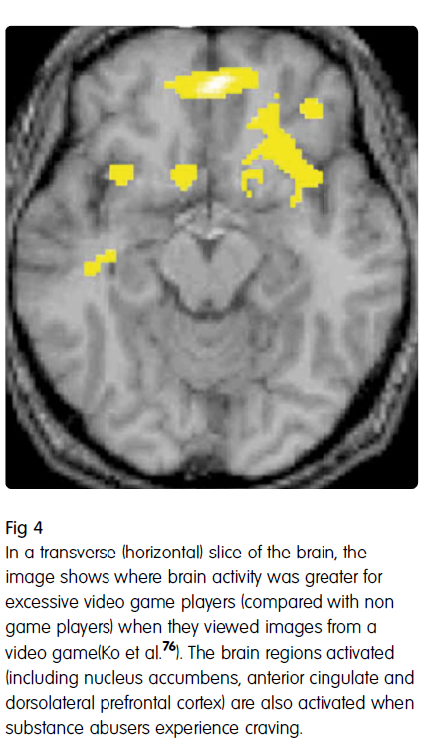
Ko, C. H. et al. Brain activities associated with gaming urge of online gaming addiction. Journal of Psychiatric Research 43, 739-747, doi:10.1016/j.jpsychires.2008.09.012 (2009).

Slide 16
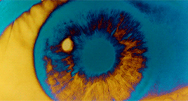
Poliklinika za zaštitu djece i mladih Grada Zagreba (Đorđićeva 26)
http://www.poliklinika-djeca.hr/
svakom roditelju koji se susreće s problemima djece u ovakvim pitanjima preporučujem mrežnu stranicu Poliklinike za zaštitu djece grada Zagreba
na njoj su dostupni i rezultati istraživanja hrvatskih stručnjaka o navikama i izloženosti djece zlostavljanju putem Interneta
https://giphy.com/

Slide 17
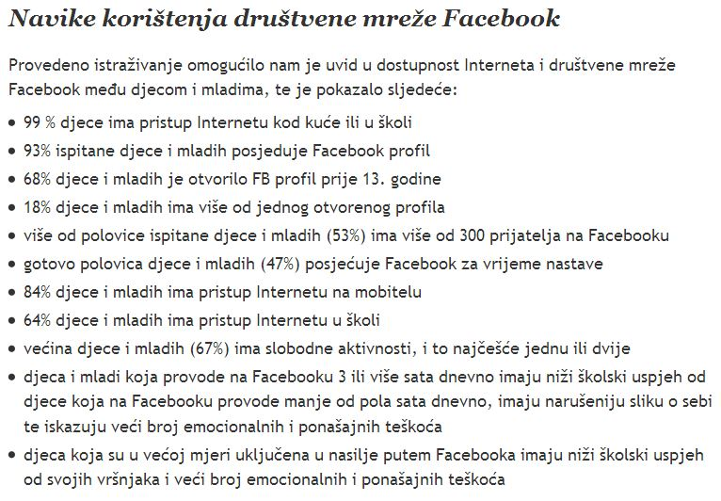
http://www.poliklinika-djeca.hr/

Slide 18
http://www.poliklinika-djeca.hr/

Slide 19
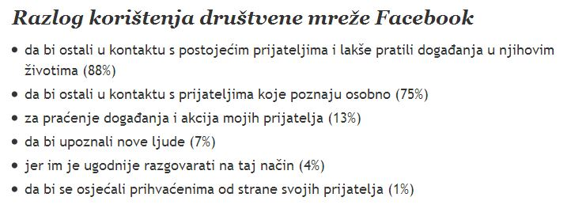
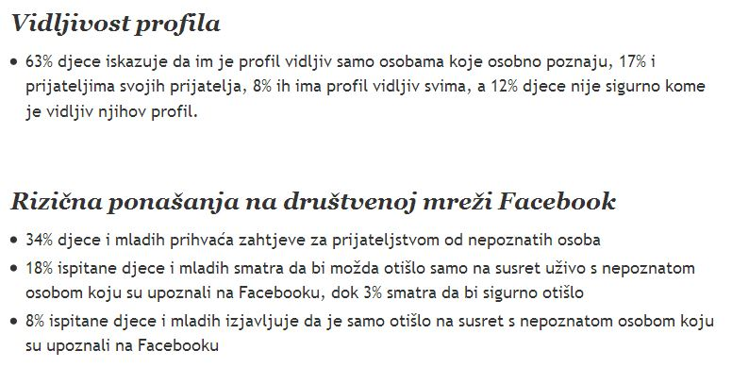
http://www.poliklinika-djeca.hr/

Slide 20
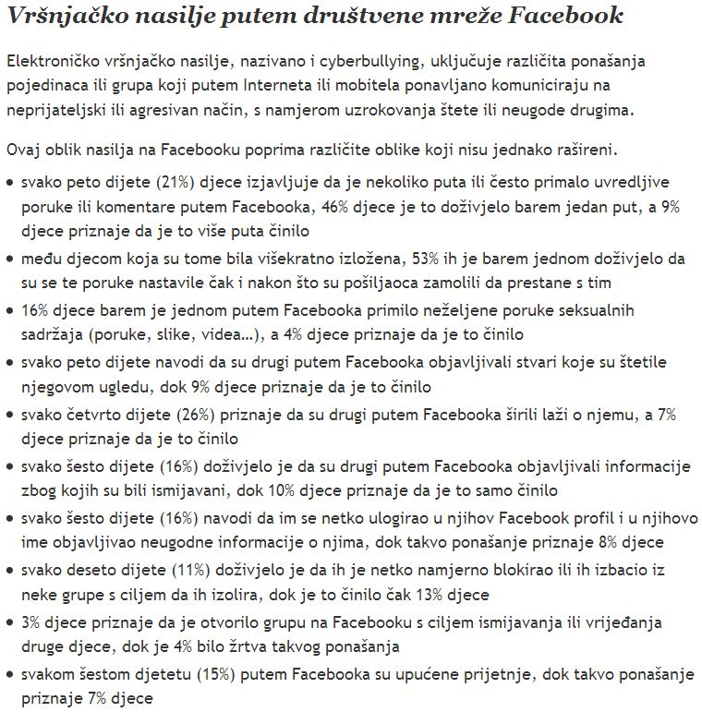
http://www.poliklinika-djeca.hr/

Slide 21
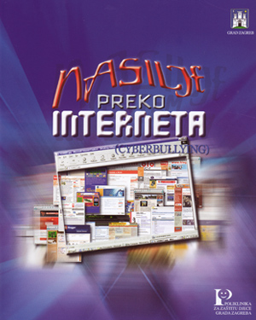
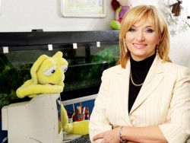
Nasilje preko interneta – cyberbullying
Gordana Buljan-Flander i suradnici 2007.
http://www.poliklinika-djeca.hr/

Slide 22
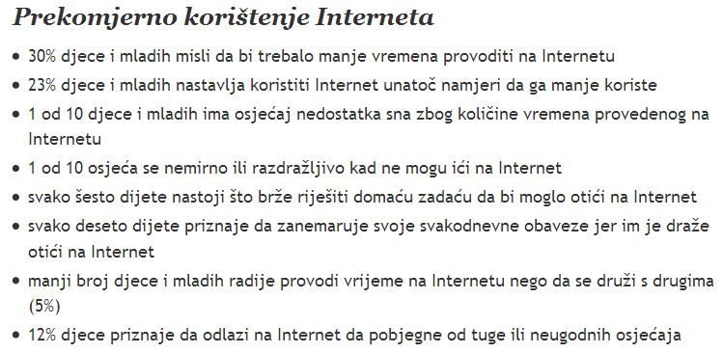
http://www.abihm.org/digital-dementia-and-internet-addiction
http://www.poliklinika-djeca.hr/

Slide 23
Zaključci istraživanja
Putem društvenih mreža djeca (i ljudi ošćenito) lakše nešto komentiraju bez razmišljanja (podrugljivo) jer nema direktne interakcije licem u lice (razlog je stvaranje lažnog osjećaja zaštićenosti pa se ponašaju na način na koji se nikada ne bi ponašali u stvarnom životu)
Korištenje digitalnih tehnologija omogućuje djeci da ostanu anonimna te im ta „anonimnost“ daje osjećaj da se nekažnjeno mogu nasilno ponašati. Velikom broju djece upravo ta činjenica služi kao poticaj da se nasilno ponašaju, iako u stvarnom svijetu vrlo vjerojatno ne bi bila nasilna.
Prednost društvenih mreža je svakako u tome što možemo održavati kontakte sa ljudima iz udaljenih dijelova svijeta. No u konačnici je ključan bliski susret s drugim ljudima, kontakt licem u lice.
Zabrinjava sve veća izloženosti seksualnom sadržaju putem Interneta: najnovije istraživanje pokazalo je da je čak 54% djece i mladih na webu bilo izloženo fotografijama seksualnog sadržaja, a da to nisu htjeli (podatci Poliklinike za zaštitu djece i mladih Grada Zagreba);
Budući da djeca mlađih dobnih skupina slabije razlikuju jasno virtualni svijet od stvarnoga, ranjiva su i vrlo sugestibilna, pa ih vršnjački cyberbullying ih može potaknuti na samodestruktivno ponašanje (npr. igrica Blue whale)
http://www.poliklinika-djeca.hr/

Slide 24
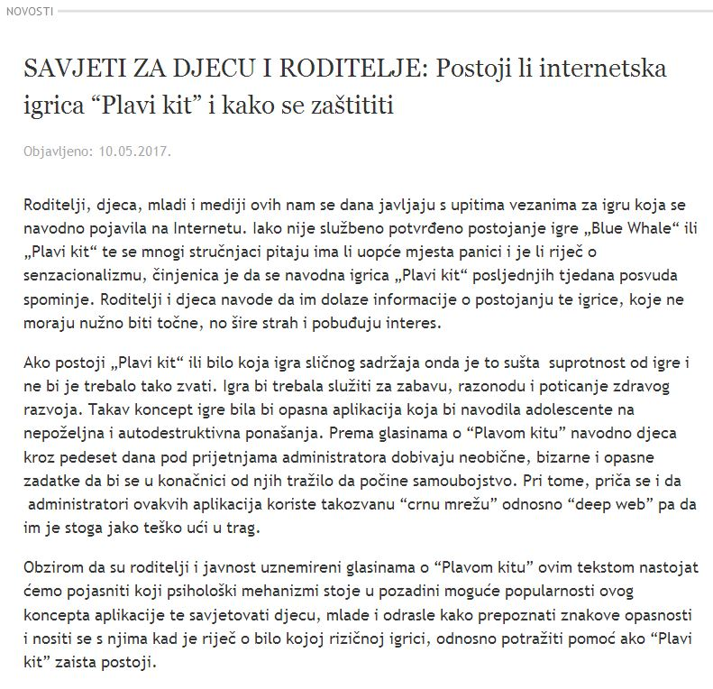
http://www.poliklinika-djeca.hr/

Slide 25
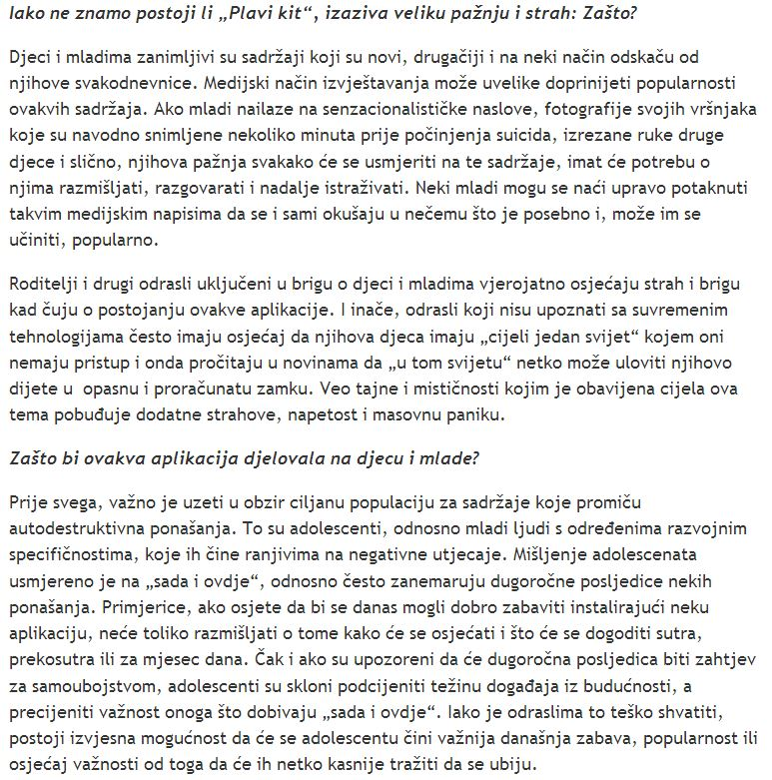
http://www.poliklinika-djeca.hr/

Slide 26
Preporuke Američke pedijatrijske akademije (AAP) 21. listopada 2016.
Today's generation of children and adolescents is growing up immersed in media. This includes platforms that allow users to both consume and create content, including broadcast and streamed television and movies, sedentary and active video games, social and interactive media that can be creative and engaging, and even highly immersive virtual reality.
AAP recommendations:
For children younger than 18 months, avoid use of screen media other than video-chatting. Parents of children 18 to 24 months of age who want to introduce digital media should choose high-quality programming, and watch it with their children to help them understand what they're seeing.
For children ages 2 to 5 years, limit screen use to 1 hour per day of high-quality programs. Parents should co-view media with children to help them understand what they are seeing and apply it to the world around them.
For children ages 6 and older, place consistent limits on the time spent using media, and the types of media, and make sure media does not take the place of adequate sleep, physical activity and other behaviors essential to health.
Designate media-free times together, such as dinner or driving, as well as media-free locations at home, such as bedrooms.
Have ongoing communication about online citizenship and safety, including treating others with respect online and offline.
https://www.aap.org/en-us/Pages/Default.aspx

Slide 27
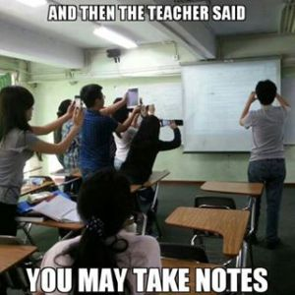
Škole i nastavnici (učitelji) 1
Škole trebaju pratiti razvoj suvremenih tehnologija, ali se ne smiju nauštb toga zanemarivati ostali izvori znanja i sposobnosti (kompetencija, vještina)
Nikakva tehnologija za sada ne može zamijeniti živog učitelja. Najbolje se sjećamo bajki koje nam je pričala majka ili baka zato jer se sjećamo cijelog konteksta, od boje njihovog glasa i mirisa i okusa njihovih kolača do svih ostalih emocija koje nas povezuju s njima. A činjenice koje su emocionalno jače nabijene bolje se pamte.
Svako učenje sa sobom povlači i usvajanje vrijednosti, što naravno uključuje i svjetonazorske vrijednosti. Zato nije dovoljno suhoparno prenošenje činjenica (što se može postići i uporabom interneta), nego je učitelj i osoba koja nas odgaja i uči vrijednostima. Svako dijete osjeti i nesvjesno usvaja te vrijednosti i kroz neverbalnu komunikaciju. Nažalost, povećana uporaba digitalnih tehnoloija smanjuje taj pegagoški aspekt učenja pa sve više nedostaje ljudske povezanosti između učenika i učitelja.
https://carlawordsmithblog.com/2014/03/15/digital-dementia-its-affecting-us-all/

Slide 28
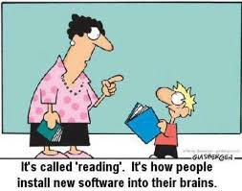
Škole i nastavnici (učitelji) 2
Svima nam treba više razgovora, poštovanja i tolerancije. Tolerancija u svakodnevnom životu u obitelji, školi, s prijateljima, na poslu i drugim različitim situacijama obogaćuje, a neopravdana netolerancija narušava naše odnose s drugim ljudima. Opravdana netolerancija, tj. nepodnošenje neprihvatljivih oblika ponašanja npr. mržnje i nepoštenja, doprinosi povećanju kvalitete zajedničkog života. Precjenjivanje vlastite i podcjenjivanje tuđe tolerancije može se ispraviti boljim upoznavanjem samoga sebe i drugih ljudi, a vjerojatno najbolji način za to je da se djeci od najmlađih dana vlastitim primjerom snošljivosti i uljuđenosti jasno pokazuju prihvatljivi oblici ponašanja. Jer djeca uče ono što žive (Dorothy Law Nolte). Kroz odgoj se učimo empatiji, odnosno biti boljim i tolerantnijim ljudima – prihvaćati, suosjećati i voljeti bez obzira na različitosti.
Za normalan razvitak mozga ne smije se zanemariti važnost kretanja, gibanja, druženje sa vršnjacima i igre. Važnije od tehnologije (što su pametni telefoni „pametniji“, mi se sve više oslanjamo na njih i postajemo sve „gluplji“) je poticajno okruženje za razvitak sposobnosti izražavanja, komunikacije i kritičkog razmišljanja, te iskustveno učenje, npr. kroz praktičan rad rukama (što je važno za razvitak npr. grafomotorike)
https://carlawordsmithblog.com/2014/03/15/digital-dementia-its-affecting-us-all/

Slide 29
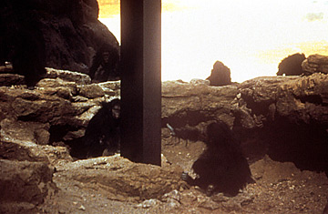
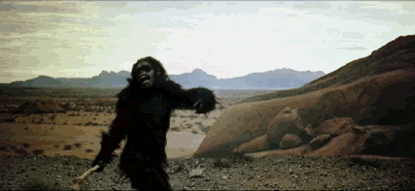
Škole i nastavnici (učitelji) 3: „paradoksi” povećane uporabe digitalnih tehnologija
Omogućuju lakše povezivanje i komunikaciju s drugima, ALI je socijalnih aktivnosti, interakcija i pravog prijateljstva i empatije sve manje
Elektroničke knjige i sadržaji su jeftiniji od pravih, ALI zbog skupoće digitalnih uređaja i internetske veze su nejednakosti u mogućnostima sve veće
Reducira se količina knjiga i bilježnica, ALI učenici sve manje uče i sve slabije pamte (retencija pročitanog iz knjige je veća nego s ekrana, ponajviše zato jer knjiga predstavlja fizički objekt pa se pročitano lakše „smješta u prostor” budući da je dugotrajno epizodičko pamćenje posredovano hipokampalnim i entorinalnim konceptnim neuronima)
Učenici dobivaju alate koji omogućuju bolje snalaženje u svijetu oko sebe, ALI su djeca sve izgubljenija i sve više prepuštena sami sebi
Materijali za rad i zadaće mogu se direktno razmjenjivati elektroničkom poštom između učenika, ALI oni to ne žele činiti i sve manje pomažu jedni drugima
Razne činjenice je moguće je dobiti u trenu, ALI one nisu strukturirane ni stavljene u kontekst, te se ne usvajaju u logičnom slijedu pa izostaje razvijanje sposobnosti i vještina kroz iskustveno učenje (npr. grafomotorike, lingvističkih sposobnosti i općenito vještine izražavanja)
https://giphy.com/

Slide 30
Škole i nastavnici (učitelji) 3: „paradoksi” povećane uporabe digitalnih tehnologija
Omogućuju lakše povezivanje i komunikaciju s drugima, ALI je socijalnih aktivnosti, interakcija i pravog prijateljstva i empatije sve manje
Elektroničke knjige i sadržaji su jeftiniji od pravih, ALI zbog skupoće digitalnih uređaja i internetske veze su nejednakosti u mogućnostima sve veće
Reducira se količina knjiga i bilježnica, ALI učenici sve manje uče i sve slabije pamte (retencija pročitanog iz knjige je veća nego s ekrana, ponajviše zato jer knjiga predstavlja fizički objekt pa se pročitano lakše „smješta u prostor” budući da je dugotrajno epizodičko pamćenje posredovano hipokampalnim i entorinalnim konceptnim neuronima)
Učenici dobivaju alate koji omogućuju bolje snalaženje u svijetu oko sebe, ALI su djeca sve izgubljenija i sve više prepuštena sami sebi
Materijali za rad i zadaće mogu se direktno razmjenjivati elektroničkom poštom između učenika, ALI oni to ne žele činiti i sve manje pomažu jedni drugima
Razne činjenice je moguće je dobiti u trenu, ALI one nisu strukturirane ni stavljene u kontekst, te se ne usvajaju u logičnom slijedu pa izostaje razvijanje sposobnosti i vještina kroz iskustveno učenje (npr. grafomotorike, lingvističkih sposobnosti i općenito vještine izražavanja)
2001.: Odiseja u svemiru: Osvit čovjeka
Pleme biljoždera Australopiteka u potrazi je za hranom u afričkoj pustinji dok im društvo prave tapiri. Leopard ubija jednog člana plemena, a drugo pleme čovjekolikih majmuna dolazi i istjerava ih s izvora vode. Poraženi, provode noć u malom kamenom krateru, a probudi ih neobičan zvuk koji dopire iz crnog monolita koji se odjedanput pojavio ispred njih. Prilaze mu uz vriskove i skakanje te ga u konačnici pažljivo dotaknu. Nedugo potom jedan od čovjekolikih majmuna shvaća kako iskoristiti kost mrtve životinje kao oruđe i oružje pa ubrzo započnu s ubijanjem plijena kako bi se prehranili. Postavši sve sposobniji i uporniji, pleme ubrzo povrati kontrolu nad izvorom vode od drugog plemena tako što ubijaju njihovog vođu. U znak trijumfa, vođa plemena baca svoje oružje u zrak.
https://giphy.com/

Slide 31
Sažetak i zaključci izlaganja
Niti jedna vrst tehnologije nije sama po sebi dobra ili loša, već to zavisi od toga tko ih, zašto i kako napravio i kako, kada i koliko se koriste
Mrežne stranice i internetska komunikacija su izvori posebnog rizika za djecu (a rizik je to veći što su djeca mlađa)
Uporaba interneta postaje problematična kad počne ometati normalan svakodnevni život (ovisnost, nasilje, zlostavljanje)
Iako nisu poznati točni mehanizmi (aktivacija mozgovnog sustava nagrade/ugode) koji dovode do promjena u ponašanju i stvaraju ovisnost, poznato je da je igranje nasilnih igrica u mlađoj životnoj dobi također povezano sa smanjenjem empatije i agresivnim ponašanjem (djeca uče ono što vide)
http://www.nominettrust.org.uk/

Slide 32
Sažetak i zaključci izlaganja
Internet je vrijedan izvor podataka za učenje, ali njegova uporaba u školi zbog ometanja pažnje donosi više štete nego koristi
Prekomjerna uporaba pametnih telefona, napose igranje igrica po noći u krevetu, dovodi do poremećaja spavanja koji negativno interferiraju s konsolidacijom prethodno usvojenih sadržaja, kao i s učenjem budućih
Igranje igrica više od 3 sata na dan dokazano je povezano sa slabljenjem vida (Bener, A., Al-Mahdi, H. S., Vachhani, P. J., Al-Nufal, M. & Ali, A. I. Do excessive internet use, television viewing and poor lifestyle habits affect low vision in school children? J. Child Health Care 14, 375-385, doi:10.1177/1367493510380081, 2010)

Slide 33
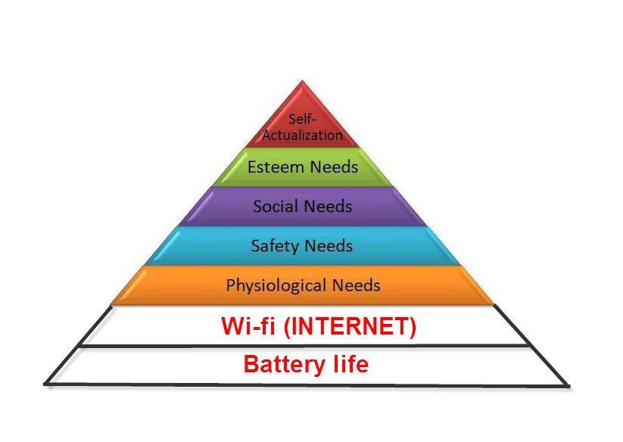
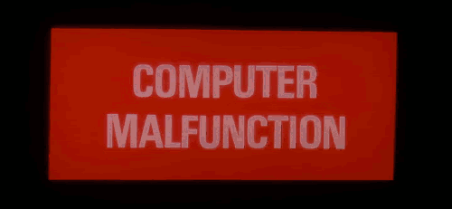
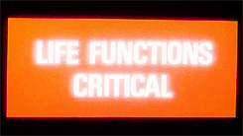
Hvala na pažnji!
Konačni zaključak (take-home message):
Nadomještanje stvarnih socijalnih kontakata virtualnim kod djece dovodi do disfunkcionalnog emocionalnog razvitka i smanjenja suosjećanja i tolerancije
(što je dijete mlađe to je taj učinak veći),
te povećava učestalost agresivnih oblika ponašanja (verbalnog i fizičkog nasilja, kao i cyberbullyinga);
Internet je samo sredstvo (alat),
a čovjek mu treba dati okvir (pa i socijalni)
i smisao;
Učitelji, roditelji i djeca trebaju o
svemu tome razgovarati i odlučiti
kako je u pojedinoj situaciji najbolje
postupiti (nije smisao na silu spriječiti određeno
ponašanje koje nam se čini nepoželjno, nego
uočiti koji su uzroci doveli do takvog
ponašanja i onda pokušati djelovati
tako da otklonimo ili umanjimo utjecaj
tih uzroka!)
Maslowljeva hijerarhija čovjekovih potreba
http://alztauprotect.hiim.hr/
Hrvatska zaklada za znanost
Projekt IP-2014-09-9730 (2015-2019)
Croatian Science Foundation
https://giphy.com/

